Slide 1
影像處理期末報告
第15組

Slide 2
選擇方法

Slide 3
統計學方法
選擇理由
因為組員兩人的設備如要反覆進行模型訓練過於耗時
過去沒有接觸過機器學習相關的知識

Slide 4
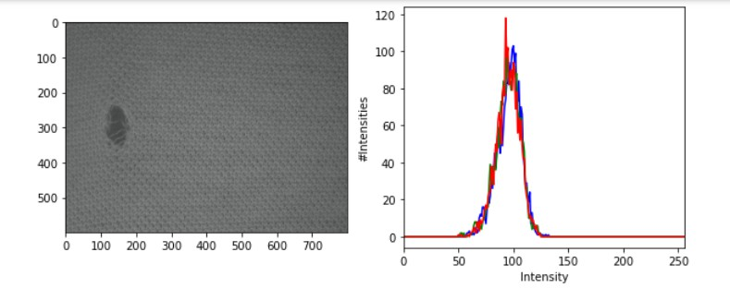
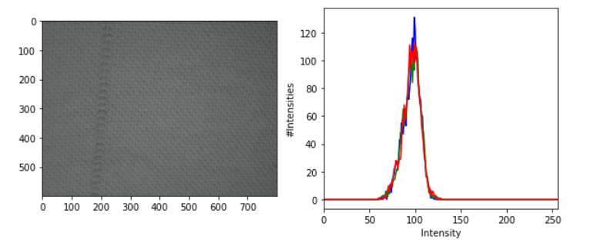
統計學方法
遭遇困難（一）
一開始想要取得特徵資訊便做了直方圖分析，但卻發現不知從何下手

Slide 5
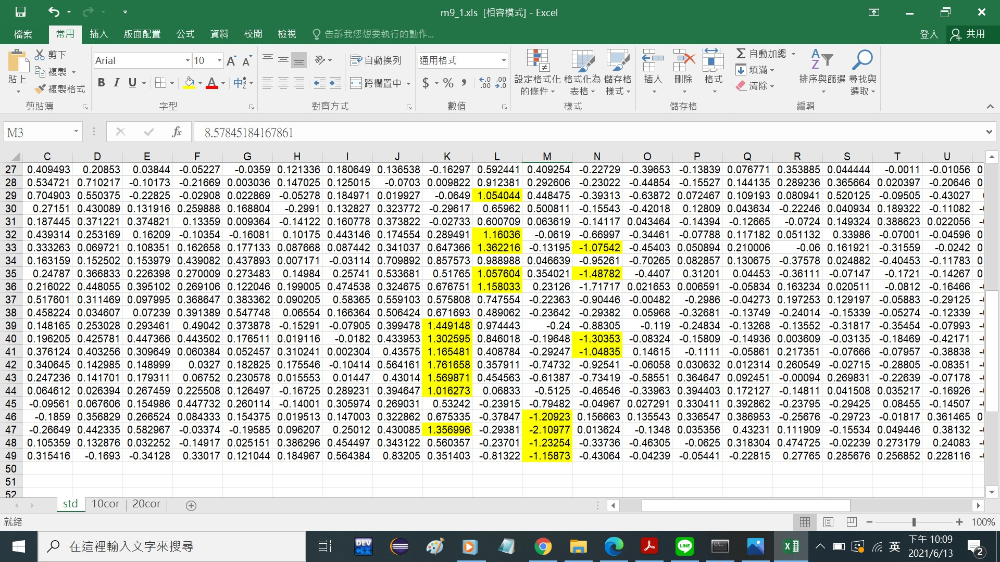
統計學方法
解決方法
後來我們想說不看統計圖出來的數據，便匯出到Excel直接去看原始數據，順利找到可用來辨識的指標數值

Slide 6
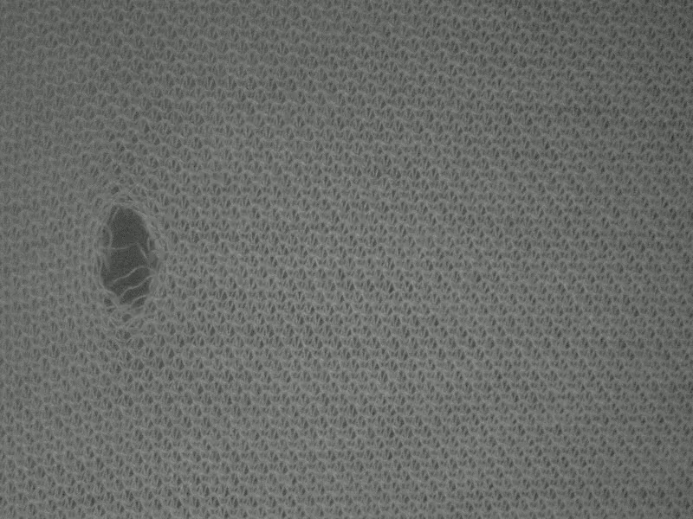
統計學方法 破洞瑕疵
▲破洞瑕疵

Slide 7
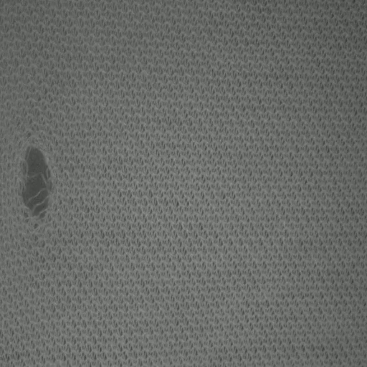
統計學方法
辨識邏輯—破洞瑕疵
用filter=50，offset=25，將圖片切成50*50的大小，一次移動25，生成多張圖片
將所有圖片用greycomatrix函數(關係[2],[0])生成灰階共生矩陣，用greycoprops計算correlation
用correlation陣列做計算找出數值與瑕疵的關係
▲用這張圖做解釋

Slide 8
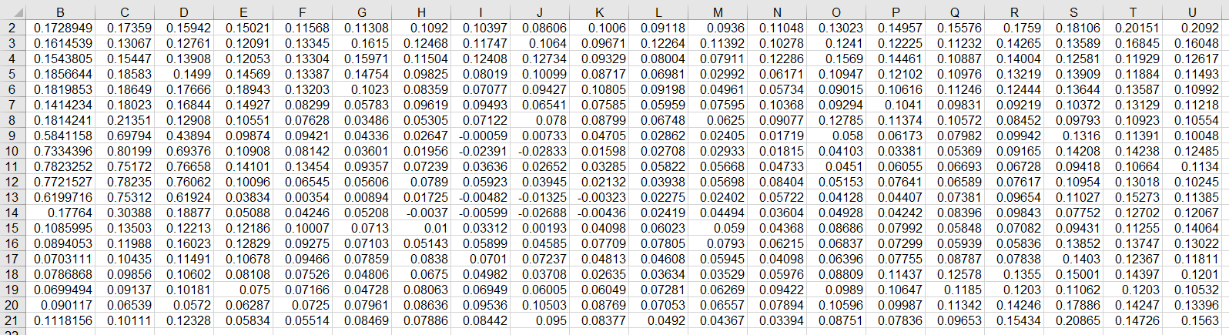
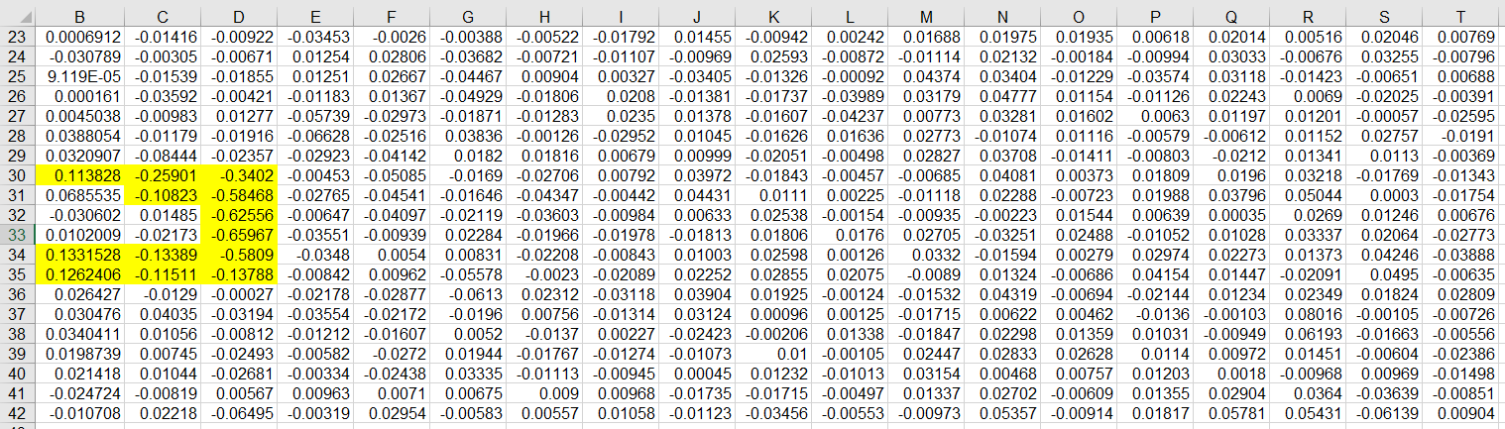
舉例來說
B23=C2-B2
B24=C3-B3
.
.
.
.
C23=D2-C2
黃色為差值>0.1
▲此表為correlation陣列
可以很容易看出來瑕疵與黃色區域相符
▲此表為correlation陣列鄰居差值

Slide 9
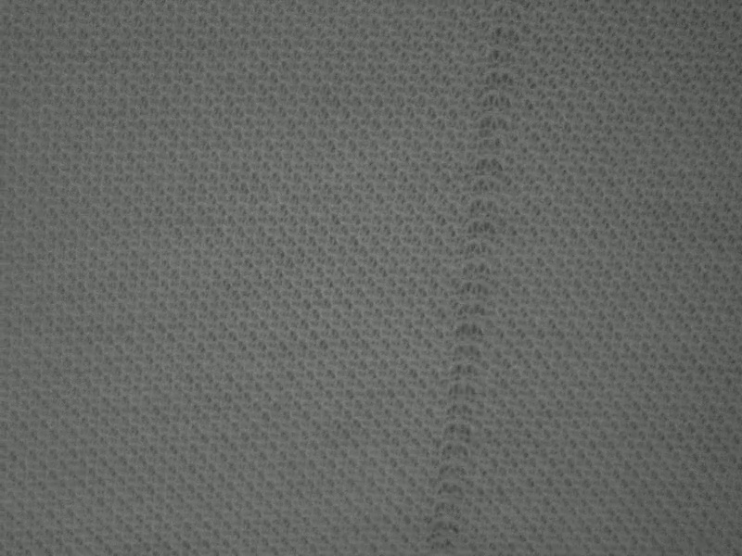
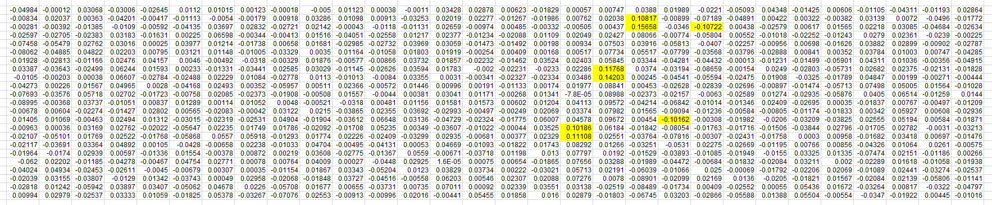
統計學方法
辨識邏輯—破洞瑕疵
1.接下來用程式找出瑕疵所在範圍，並標記
(找出範圍的上、下、左、右值，用長方形標記)
2.為了與條狀瑕疵區分，另外多設一個條件，在相鄰
的值相差0.1以上圈出來的範圍，裡面的
點必須占全部的1/2以上
條狀瑕疵 相鄰的差值>0.1個數 少於所圈範圍的1/2
▲洞洞瑕疵

Slide 10
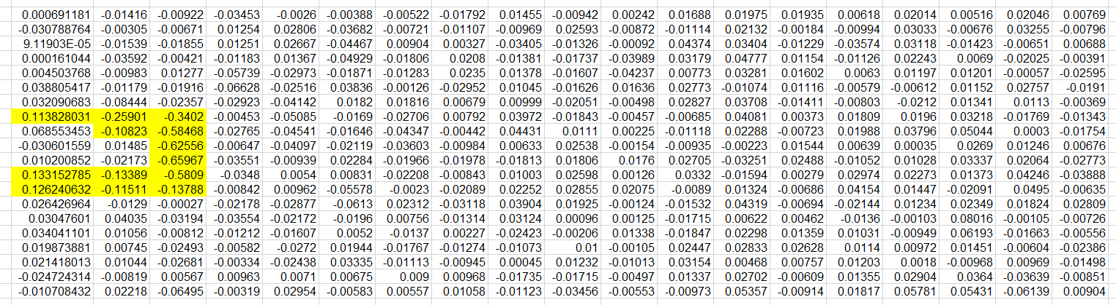
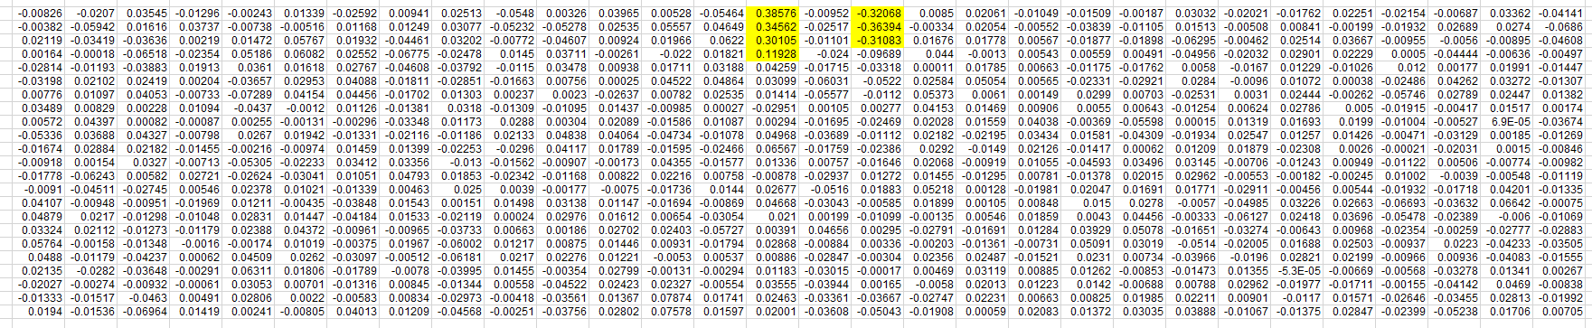
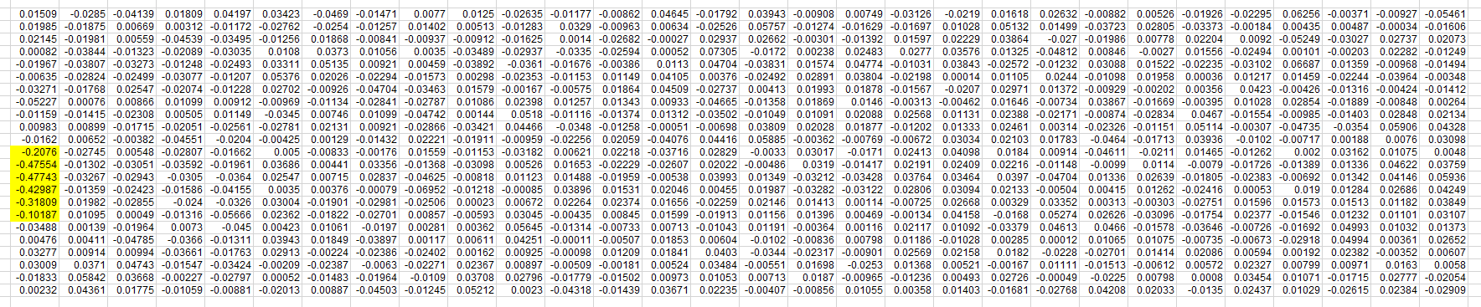
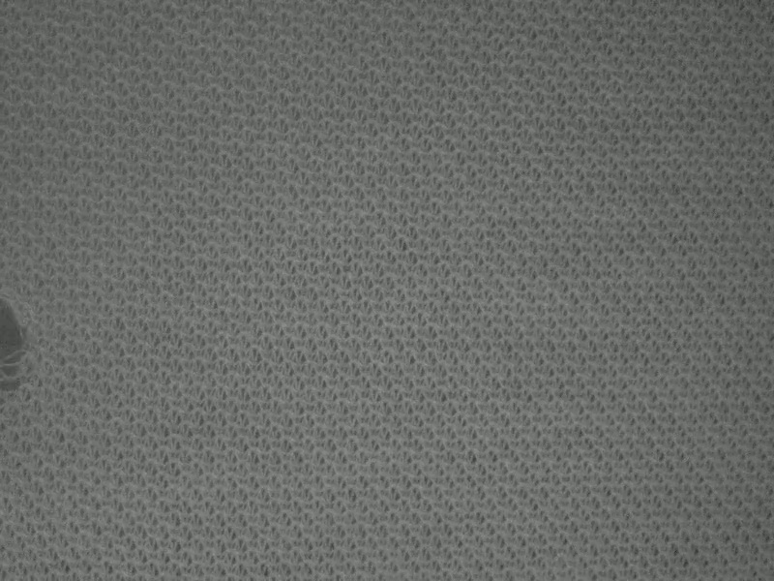
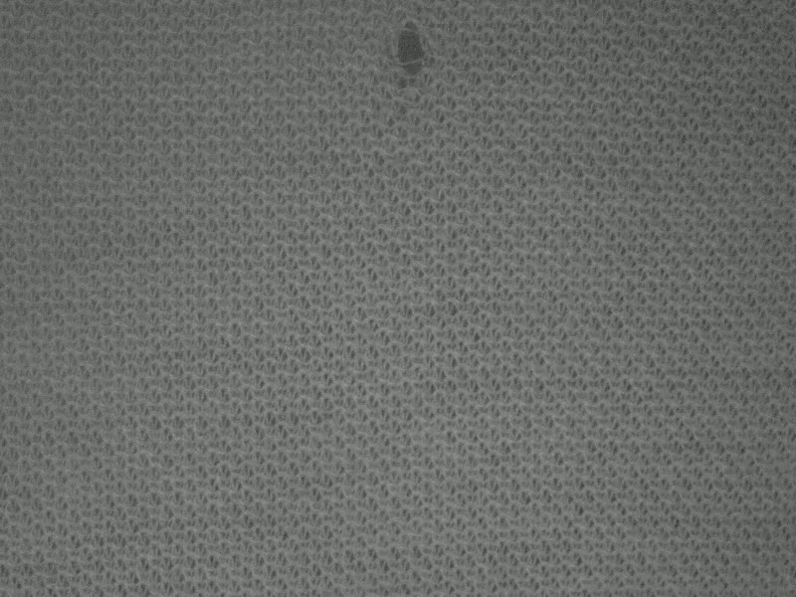
統計學方法
破洞瑕疵—更多例子

Slide 11
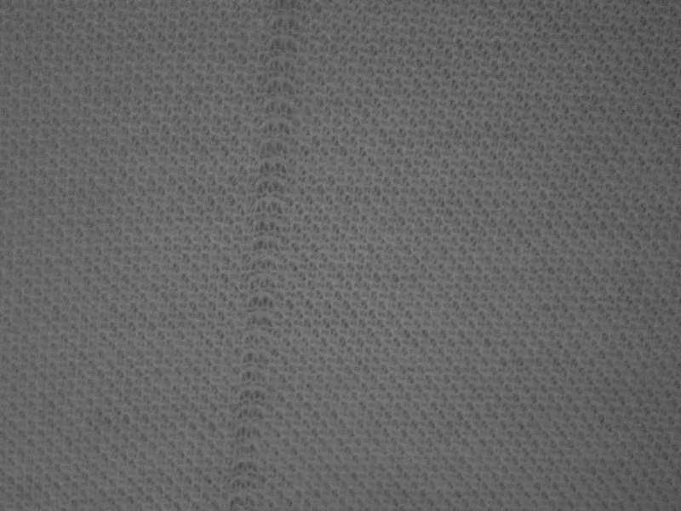
統計學方法 條狀瑕疵
▲條狀瑕疵

Slide 12
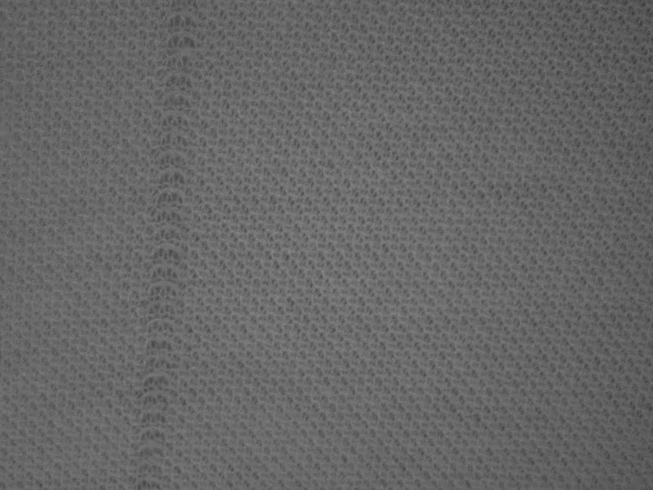
統計學方法
辨識邏輯—條狀瑕疵
用filter=50，offset=25，將圖片切成50*50的大小，一次移動25，生成多張圖片
計算所有圖片的standard deviation
用standard deviation陣列做計算找出數值與瑕疵的關係
▲用這張圖做解釋

Slide 13
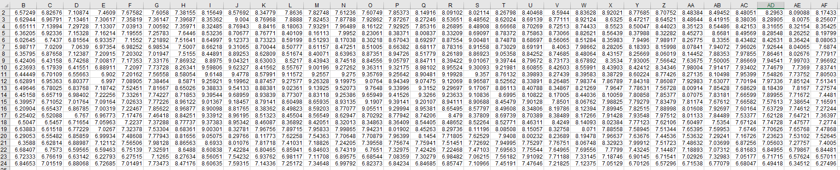
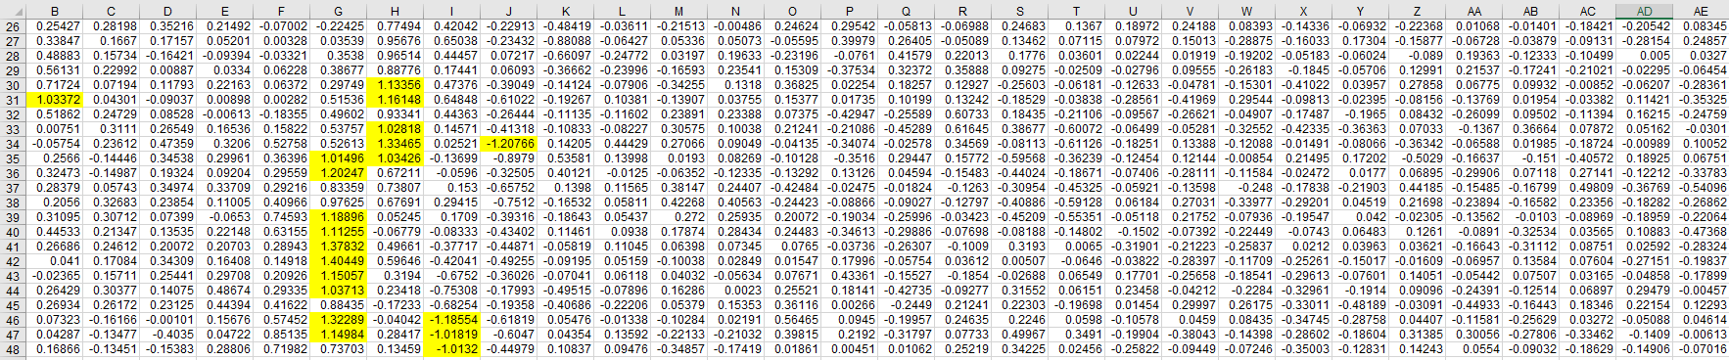
舉例來說
B26=C2-B2
B27=C3-B3
.
.
.
.
C26=D2-C2
黃色為差值>1
▲此表為standard deviation陣列
可以看出來瑕疵與黃色區域相交
▲此表為standard deviation陣列鄰居差值

Slide 14
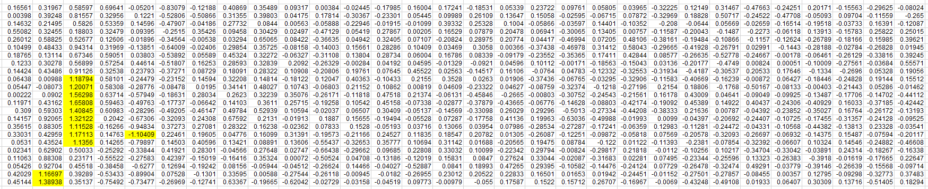
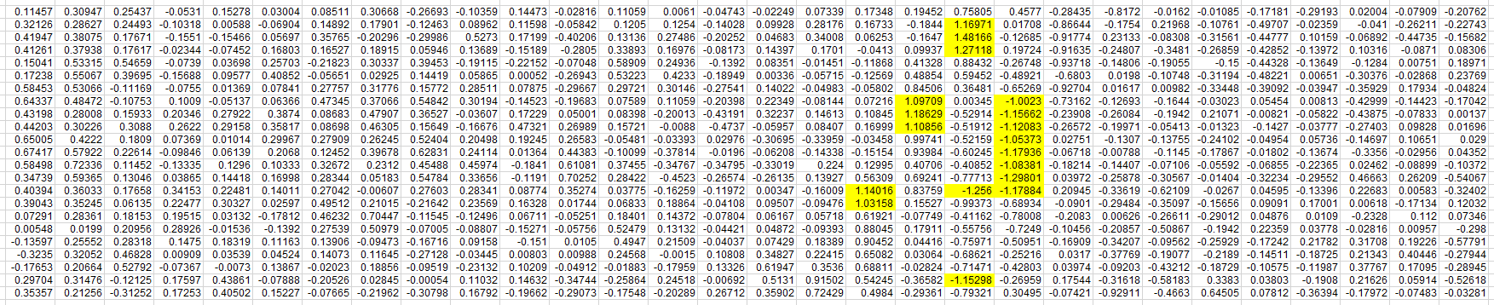
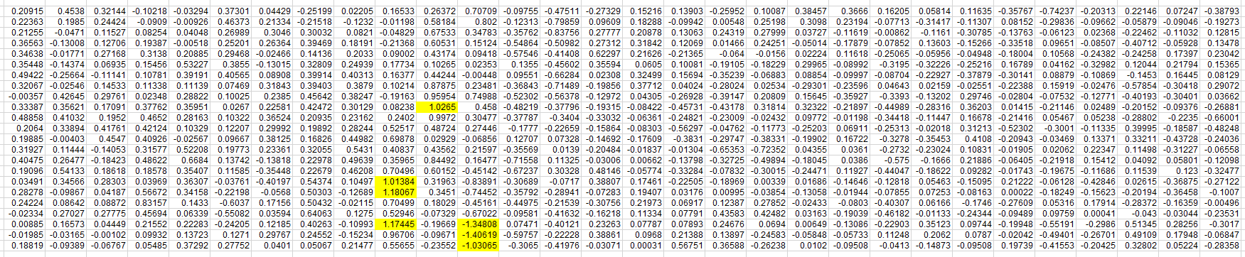
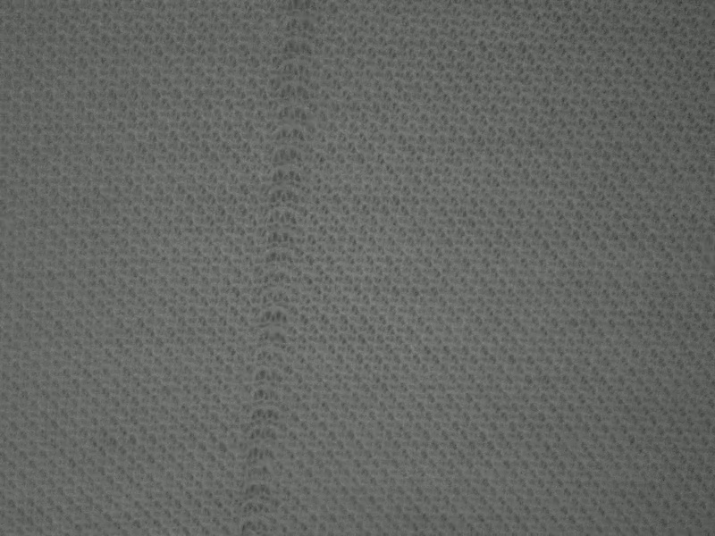
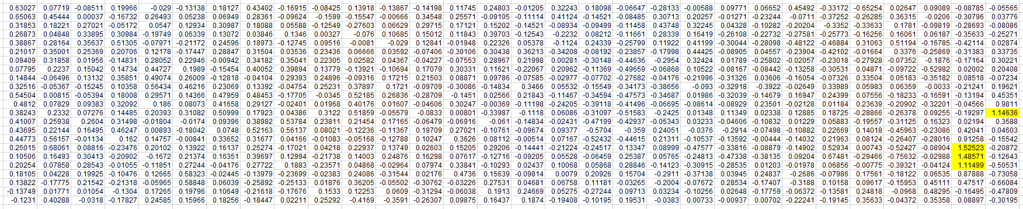
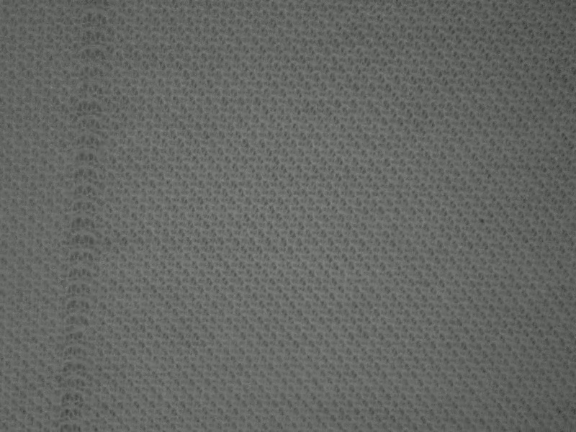
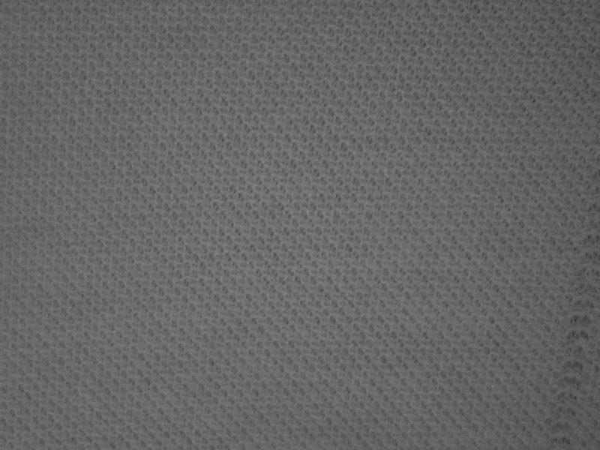
統計學方法
Case1:等於3個→左或右行中有相鄰差值>1→成立
Case2:大於3個→直接單行成立
辨識邏輯—條狀瑕疵
1.一行內有符合相鄰差值>1的需大於等於3個
2.接下來用程式找出瑕疵所在範圍，並標記
(找出範圍的左、右值，用長方形標記)
3.有些條狀瑕疵範圍內，可能中間會有空一行不符合
條件1，所以允許空一行相鄰差值>1小於3個
4.如果只有單行符合相鄰差值>1且大於等於3個
Case1:等於3個→左或右行中有相鄰差值>1→成立
Case2:大於3個→直接單行成立
↑ 2個
↑ 9個
↑ 3個
↑ 1個
↑ 3個
↑ 3個
↑ 1個
↑ 2個
↑ 3個
↑ 5個
↑ 8個

Slide 15
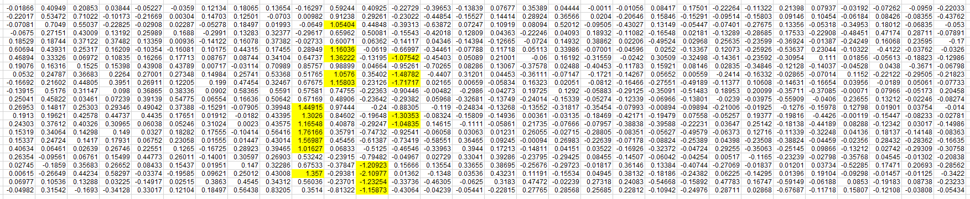
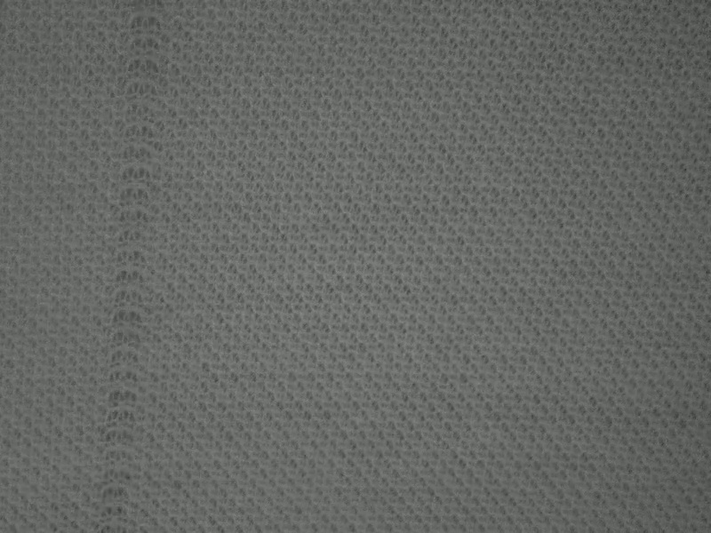
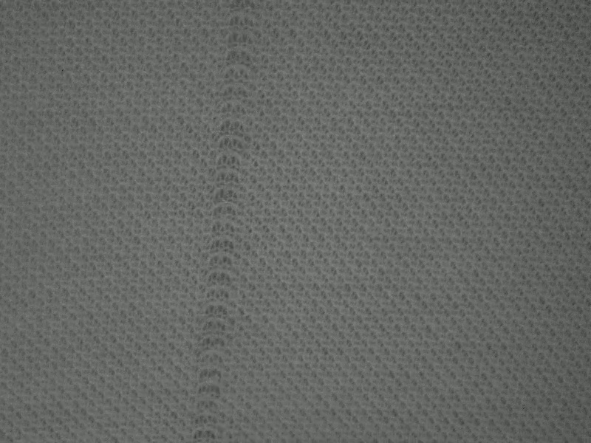
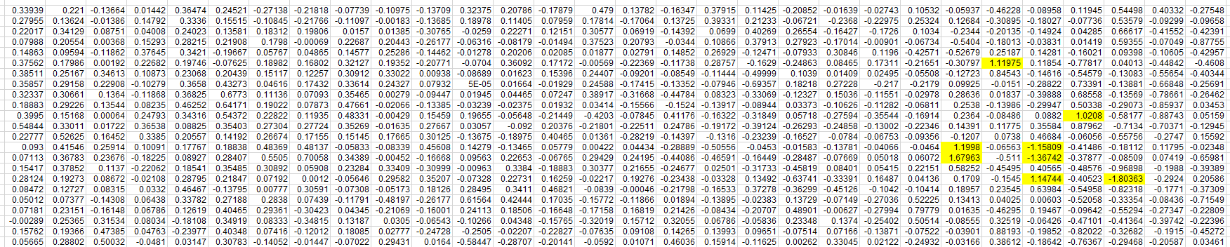
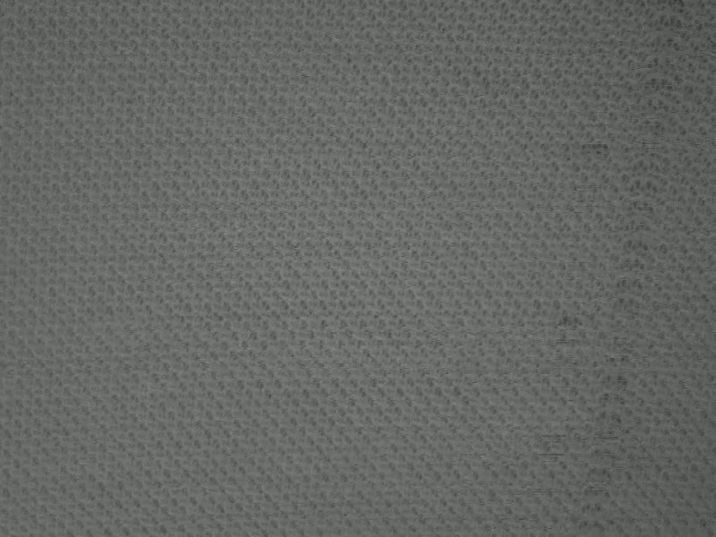
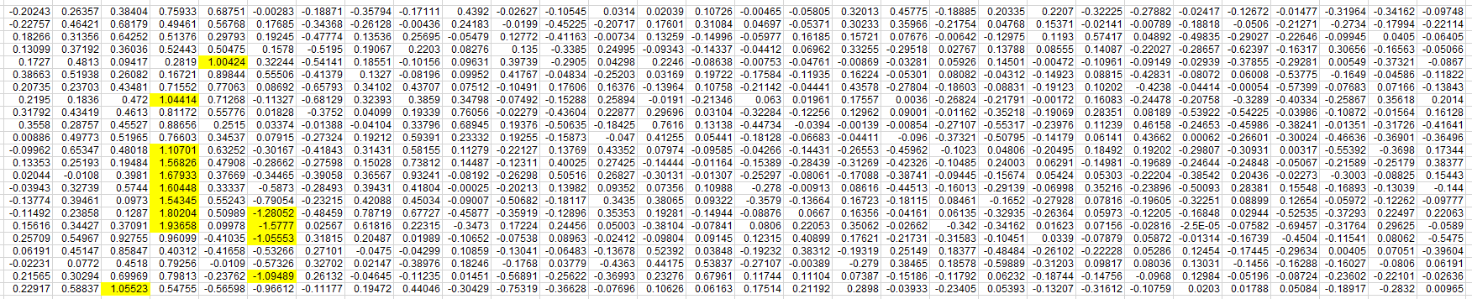
統計學方法
條狀瑕疵—更多例子

Slide 16
成果展示

Slide 17
破洞瑕疵
測資一
測資二
測資三
測資四
測資五
測資六

Slide 18
條狀瑕疵
測資一
測資二
測資三
測資四
測資五
測資六

Slide 19
最終結果

Slide 20
製作人
407410348 資工三Ａ 彭凱琳
407430023 航太三Ｂ 丁育翎

